Slide 1
JavaScript - Introduction

Slide 2
Introduction
JavaScript là ngôn ngữ lập trình của HTML và Web. Nó là ngôn ngữ lập trình phổ biến nhất thế giới.
Javascript có thể chạy được trên mọi trình duyệt web
JavaScript là một ngôn ngữ mà tất cả nhà phát triển web phải học:
HTML để xác định nội dung của các trang web
CSS để chỉ định cách bố trí các trang web
JavaScript để lập trình hành vi của các trang web

Slide 3
JavaScript alert(), document.write
Hàm alert(): hiển thị cửa sổ in chuỗi ký tự hoặc số
Cách sử dụng:
<script type=“text/javascript”>
alert(“Fasttrack SE”);
</script>
Hàm document.write() : in chuỗi kí tự hoặc số lên màn hình
Cách sử dụng:
<script type=“text/javascript”>
document.write(“Fasttrack SE”);
</script>

Slide 4
JavaScript innerHTML, console.log
Hàm innerHTML : dùng để truy cập vào một phần tử HTML
Cách sử dụng:
<script type=“text/javascript”>
document.getElementById("demo").innerHTML = 5 + 6;
</script>
Hàm console.log () : in chuỗi kí tự hoặc số lên màn hình
Cách sử dụng:
<script type=“text/javascript”>
console.log(5+6);
</script>

Slide 5
Javascript confirm(), prompt()
Hàm confirm() : dùng để xuất ra dạng thông báo có lựa chọn yes, no
Cách sử dụng:
<script type=“text/javascript”>
confirm("Do you like freetuts.net");
</script>
Hàm prompt() : dùng để lấy thông tin từ người dùng, gồm có hai tham số truyền vào là nội dung thông báo và giá trị ban đầu. Nếu người dùng không nhập vào thì giá trị nó sẽ trả về là NULLCách sử dụng:
<script type=“text/javascript”>
var t = prompt(“Enter Name”, ‘’);
alert(t);
</script>

Slide 6
JS variables & types
Các kiểu dữ liệu trong javascript
Typeof(): Hàm kiểm tra kiểu dữ liệu
Kiểu dữ liệu | Mô tả
Numbers | Các số nguyên hoặc số thực. Ví dụ: 487 hoặc 25.95
Logical hoặc Boolean | True hoặc False
Strings | “Hello World”
Null | Keyword đặc biệt chỉ giá trị null.

Slide 7
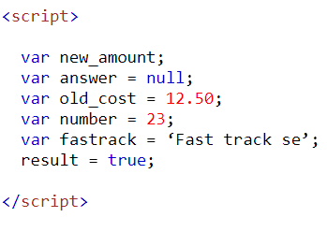
JS variables & types
Biến JavaScript là containers để lưu trữ giá trị dữ liệu .
Khai báo biến
Cú pháp: var ten_bien = [value];
Ví dụ:

Slide 8
JS operator
Toán tử số học:
Kí hiệu | Mô tả
+ | Phép cộng
- | Phép trừ
* | Phép nhân
/ | Phép chia
% | Phép chia lấy dư

Slide 9
JS operator
Toán tử gán:
Toán tử | Ý nghĩa
x = y | x = y
x += y | x = x + y
x -= y | x = x - y
x *= y | x = x * y
x /= y | x = x / y
x %= y | x = x % y

Slide 10
JS operators
Toán tử so sánh :
Toán tử | Ý nghĩa
== | Trả về TRUE nếu 2 giá trị bằng nhau và trả về FALSE nếu 2 giá trị khác nhau
!= | Trả về TRUE nếu 2 giá trị khác nhau và trả về FALSE nếu 2 giá trị bằng nhau
> | Vd : a>b . Kết quả sẽ trả về TRUE nếu a lớn hơn b và ngược lại sẽ trả về FALSE nếu a nhỏ hơn b
>= | Vd : a>=b . Kết quả sẽ trả về TRUE nếu a lớn hơn hoặc bằng b và ngược lại sẽ trả về FALSE nếu a nhỏ hơn b
< | Vd : a<b . Kết quả sẽ trả về TRUE nếu a nhỏ hơn b và ngược lại sẽ trả về FALSE nếu a lớn hơn b
<= | Vd : a<b . Kết quả sẽ trả về TRUE nếu a nhỏ hơn hoặc bằng b và ngược lại sẽ trả về FALSE nếu a lớn hơn b
=== | So sánh giá trị bằng nhau và kiểu dữ liệu giống nhau

Slide 11
JS operators
Toán tử logic: ! && ||
Toán tử && (and) : chỉ đúng khi cả 2 đều đúng
Toán tử || (or) : chỉ sai khi cả hai giá trị đều sai
x | y | Toán tử | Kết quả
True | True | && | True
True | False | && | False
False | True | || | True
False | False | || | False
True | N >3 || N < 6 | ! | False

Slide 12
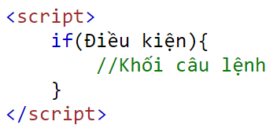
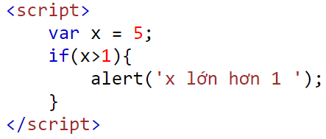
JavaScript If...Else Statements
Dạng 1 : Khuyết Else
Ví dụ

Slide 13
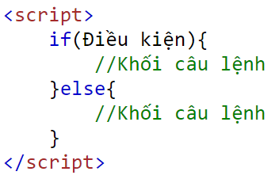
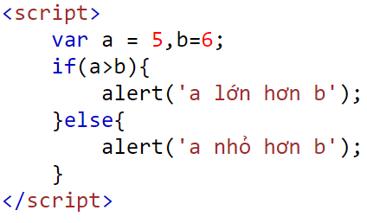
JavaScript If...Else Statements
Dạng 2 (đầy đủ):
Ví dụ

Slide 14
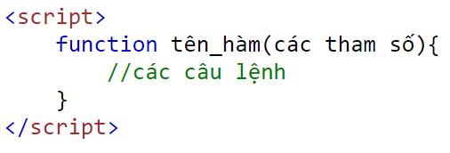
JS Functions
Function là một tập hợp các đoạn mã và nó sẽ thực thi các đoạn mã đó khi gọi hàm ra, nó sẽ được thực thi lại nhiều lần hoặc thực thi trong một trường hợp nhất định. Có nghĩa là khi bạn tạo hàm thì các đoạn mã bên trong đó sẽ không thực thi cho đến khi được gọi ra bên ngoài.
Hàm không trả về giá trị:

Slide 15
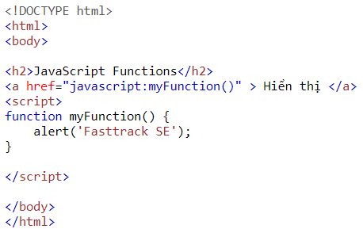
JS Functions
Ví dụ :

Slide 16
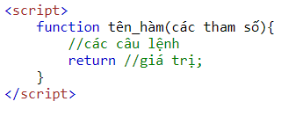
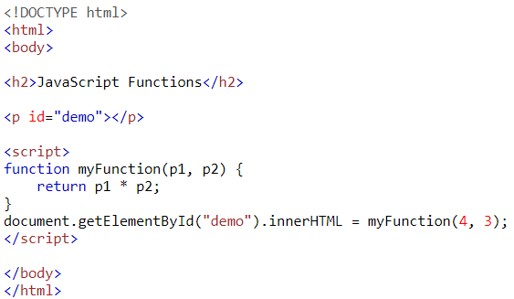
JS Functions
Hàm trả về giá trị
Ví dụ:

Slide 17
Bài tập thực hành
BT1: Tạo hàm tính diện tích hình chữ nhật với chiều dài và chiều rộng là n và m nhập từ bàn phím.
BT2: Viết hàm nhập n từ bàn phím , kiểm tra n là số chẵn hay lẻ, kiểm tra n nhập vào có phải là số, nếu không phải là số xuất ra thông báo lỗi.
BT3: Viết hàm sử dụng prompt() để nhập điểm n, n < 5: Yếu, 5 <= n < 6,5: TB, 6.5 <= n < 8 : Khá, 8 <= n < 9 : Giỏi, 9 <= n <= 10 : Xuất sắc. Lưu ý cần kiểm tra dữ liệu nhập vào có hợp lệ ? Nếu < 0 hoặc > 10 báo lỗi.
BT4: Viết hàm nhập vào 4 tham số bất kì, kiểm tra số lớn nhất và bé nhất, lưu lý kiểm tra xem tham số nhập vào có phải là số?
BT5: Viết hàm tính phương trình bậc 2, các tham số a,b,c nhập bất kì từ bàn phím.

